Slide 1
Tema 4: interior de la matèria
Examen física i química, 23/4/2021

Slide 2
Índex
Partícules que formen la matèria.
Models atòmics.
Partícules subatòmiques.
Taula periòdica.
(Llibreta)

Slide 3
Partícules que formen la matèria
La matèria està formada per partícules molt menudes que es diuen àtoms.
ÀTOM en grec significa INDIVISIBLE (À-TOM= negatiu + tomo).

Slide 4
Models atòmics I
La primera idea de que la matèria estava formada per partícules indivisibles la va proposar Demòcrit, en el segle IV a.C.
En 1803, Dalton va recuperar eixa idea perquè s’ajustava a les seues dades experimentals, i va proposar la següent idea atòmica:
Tota la matèria està formada per partícules indivisibles anomenades àtoms.
Tots els àtoms d’un element químic són iguals entre si i diferents dels àtoms de qualsevol altre element químic.
Un compost està format per àtoms de dos o més elements que s’hi combinen en una proporció fixa.

Slide 5
Models atòmics II
En 1897: JJ Thomson descobreix l’electró, que és una partícula més menuda que l’àtom i prové de dins d’ell. Thomson proposa un nou model (1904):
L’àtom és una esfera de càrrega positiva amb e⁻ incrustats (com les pepites a la sandia).
Rutherford (alumne de Thomson) va disenyar l’experiment de la làmina d’or per tal de comprovar el model de Thomson. Els resultats no foren satisfactoris i va proposar un nou model:
L’àtom té un nucli amb tota la massa i al voltant té una escorça amb electrons en moviment (primer moder nuclear = amb nucli).
Els avanços en física feren necessari proposar un nou model, i ho va fer Bohr:
L’àtom té un nucli amb p⁺ i n. Els electrons es troben a l’escorça però seguint trayectòries circulars.
Existeix un model més actual.

Slide 6
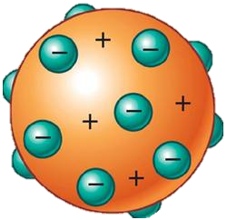
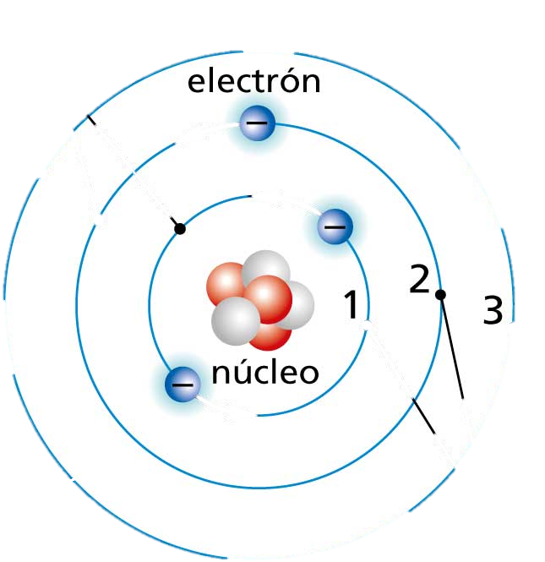
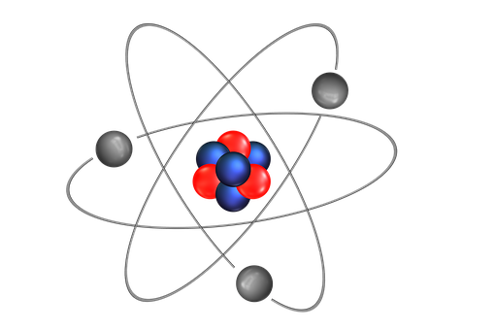
Models atòmics III
TEORIA ATÒMICA DE DALTON
A partir de les idees de Demòcrit i Leucip i de diversos experiments amb gasos, Dalton va proposar que la matèria estava formada per partícules indivisibles que s’unien per formar compostos.
MODEL DE RUTHERFORD
Primer model atòmic nuclear. Sabien que era un model incomplet perquè no complia una llei ni explicava els espectros atòmics.
MODEL ACTUAL
Thomson e⁻
Rutherford p⁺
1803
1904
1911
1013
1926
1931
1897
1918
Làmina d’or
Chadwick n
MODEL DE THOMSON
MODEL DE BOHR
Al existir l’electró com a partícula subatòmica, la hipotesi de Dalton era errónea. Els àtoms ara són divisibiles, esferes positives amb electrons incrustats.
Mixte entre física clàssica i moderna. Explica que existeixen unes òrbites que fan que els electrons no perdan energia. Aquest fet soluciona els problemes de l’anterior,

Slide 7
MODEL DE BOHR: partícules subatòmiques
“Dins” dels àtoms existeixen partícules més menudes que ells.
neutrons
(n)
partícules neutres (no tenen càrrega)
amb 1’7·10⁻²⁷kg de massa
nucli
protons
(p⁺)
partícules amb càrrega positiva
amb massa de 1’67·10⁻²⁷kg = 1uma
la quantitat de protons que té un àtom defineix l’element que és
escorça
electrons
(e-)
partícules amb càrrega negativa
amb massa de 9’1·10⁻³¹ kg
l’electró és tan xicotet que a efectes pràctics, es considera que no té massa = massa negligible

Slide 8
MODEL DE BOHR: partícules subatòmiques II
En les interaccions quotidianes, els àtoms poden +/- electrons, pero mai protons o neutrons. Si modifiquem el nucli, es desprenen enormes quantitats d’energia (centres nuclears, el Sol...).
ISOTOPS: elements amb igual Z (p⁺), diferent A (n + p⁺) = mateixos elements amb diferent quantitat de n.
IÓ: àtom que no és neutre:
POSITIU: cations
NEGATIU: anions

Slide 9
MODEL DE BOHR: dibuixem àtoms
Per dibuixar àtoms, necessitem 2 paràmetres:
Z: nombre atòmic = quantitat de p⁺.
A: nombre màssic = quantitat de partícules que hi ha al nucli (p⁺ + n).
Electrons:
L’àtom és neutre: e⁻ = p⁺ (mateixa quantitat de partícules negatives i positives).
L’àtom és positiu: tants p⁺ més que e⁻ segons quantitat de partícules positives més hi hajan.
L’àtom és negatiu: tants e⁻ més que p⁺ segons quantitat de partícules negatives que hi hajan.
es dibuixen al nucli
es dibuixen en òrbites:
1ª órbita: fins a 2 e⁻
2ª órbita: fins a 8 e⁻
3ª órbita: fins a 18 e⁻

Slide 10
Taula periòdica
no metalls
líquids
gasos
grups
o
famílies
Gasos nobles
Alcalins
Alcalinoterris
1
Halogens
18
1 | 1 H | 2 |  |  |  |  |  |  |  |  |  |  | 13 | 14 | 15 | 16 | 17 | 2 He
2 | 3 Li | 4 Be |  |  |  |  |  |  |  |  |  |  | 5 B | 6 C | 7 N |  | 9 F | 10 Ne
3 | 11 Na | 12 Mg | 3 | 4 | 5 | 6 | 7 | 8 | 9 | 10 | 11 | 12 | 13 Al | 14 Si | P |  | 17 Cl | 18 Ar
4 | 19 K | 20 Ca |  |  |  |  |  | 26 Fe |  | 28 Ni |  | 30 Zn |  |  |  |  | 35 Br
5 | 37 Rb | 38 Sr |  |  |  |  |  |  |  |  | 47 Ag |  |  |  |  |  | 53 I
6 | 55 Cs | 56 Ba |  |  |  |  |  |  |  |  | 79 Au | 80 Hg
7 | 87 Fr | 88 Ra
periòdes

Slide 11
Taula periòdica II
no metalls
líquids
gasos
 | 1
1 | H | Hidrogen
2 | Li | Liti
3 | Na | Sodi
4 | K | Potassi
5 | Rb | Rubidi
6 | Ce | Cesi
7 | Fr | Franci
 | 2
1
2 | Be | Beril·li
3 | Mg | Magnesi
4 | Ca | Calci
5 | Sr | Estronci
6 | Ba | Bari
7 | Ra | Radi
 | 8
1
2
3
4 | Fe | Ferro
5
6
7
 | 10
1
2
3
4 | Ni | Niquel
5
6
7

Slide 12
Taula periòdica III
no metalls
líquids
gasos
 | 11
1
2
3
4
5 | Ag | Plata
6 | Au | Or
7
 | 12
1
2
3
4 | Zn | Zinc
5
6 | Hg | Magnesi
7
 | 13
1
2 | B | Bor
3 | Al | Alumini
4
5
6
7
 | 14
1
2 | C | Carboni
3 | Si | Silici
4
5
6
7

Slide 13
Taula periòdica IV
no metalls
líquids
gasos
 | 15
1
2 | N | Nitrogen
3 | P | Fòsfor
4
5
6
7
 | 17
1
2 | F | Fluor
3 | Cl | Clor
4 | Br | Brom
5 | I | Iode
6
7
 | 18
1 | He | Heli
2 | Ne | Neó
3 | Ar | Argó
4
5
6
7

